Slide 1
Dischinger SA Rte des Joncc, ZI 2 Halle 4D 1958 Uvrier-Sion +41 27 203 29 06
www.dischinger.ch info@dischinger.ch

Slide 2
Résidence Rebecca Verbier

Slide 3
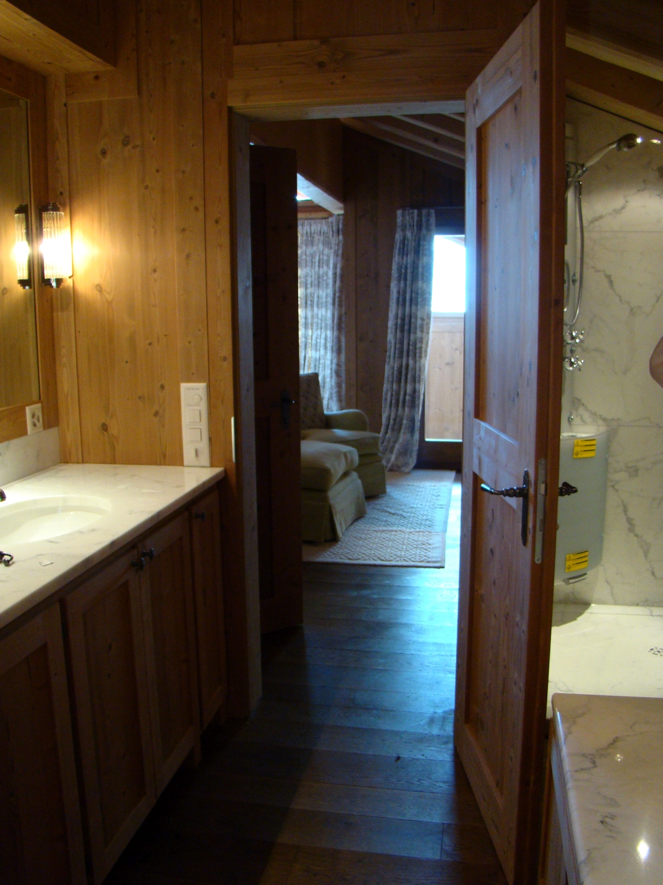
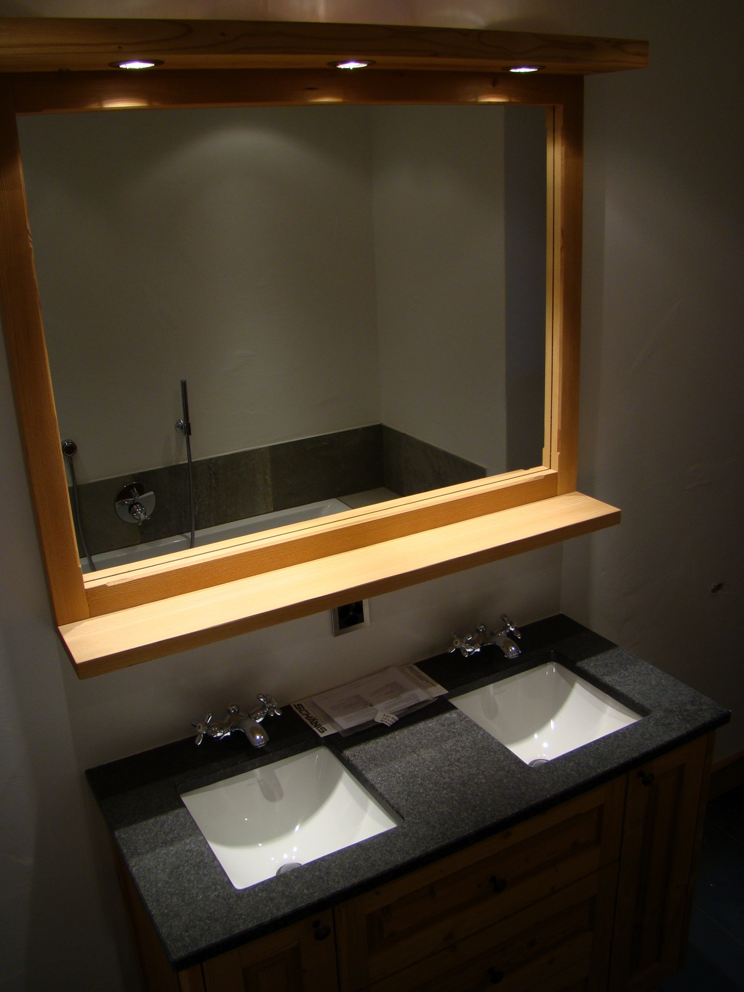
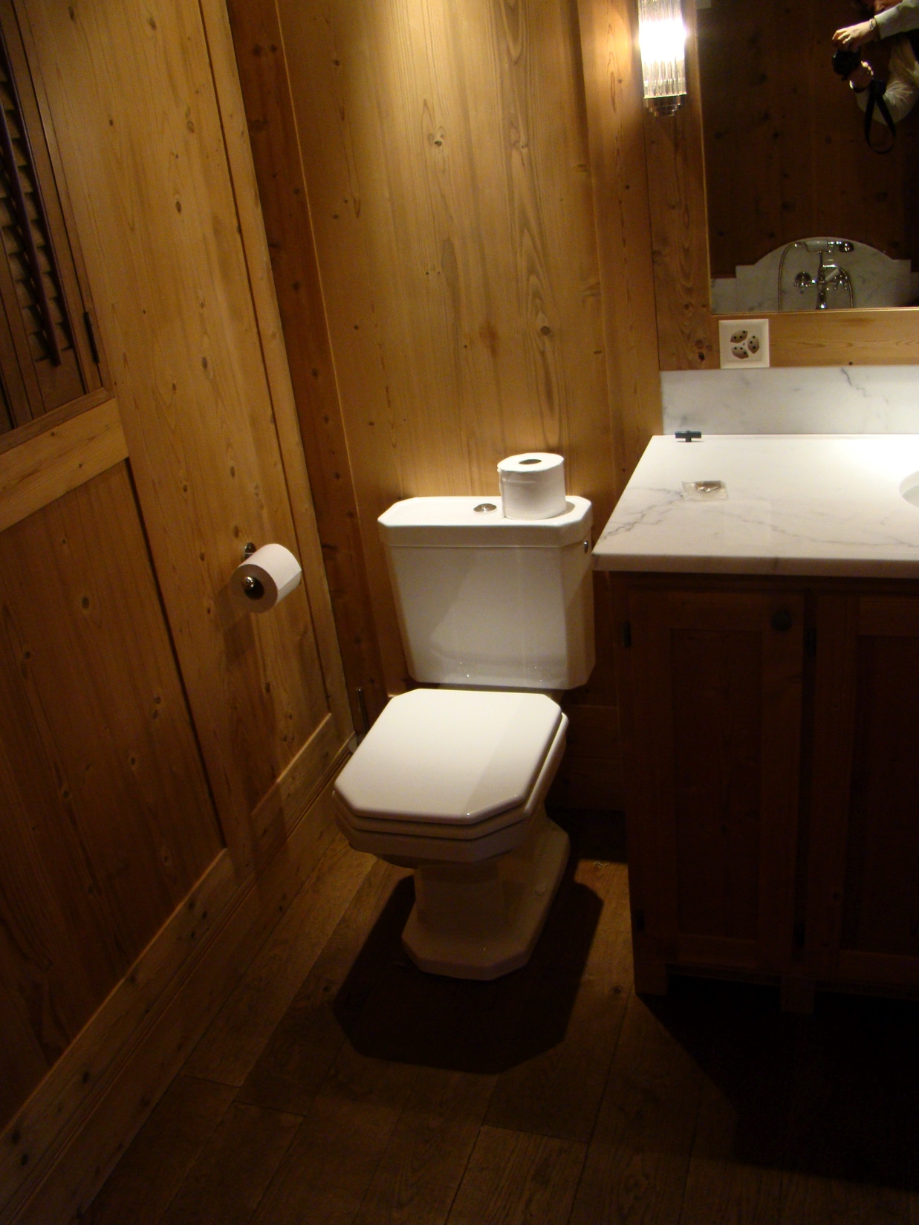
Salle de bain

Slide 4
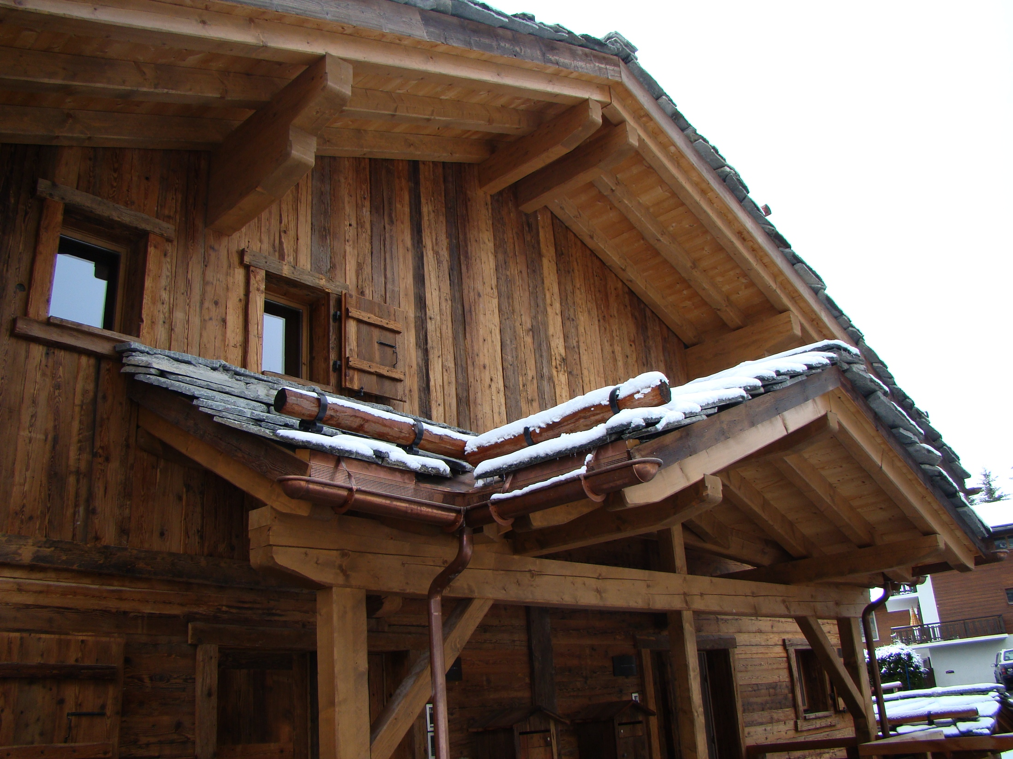
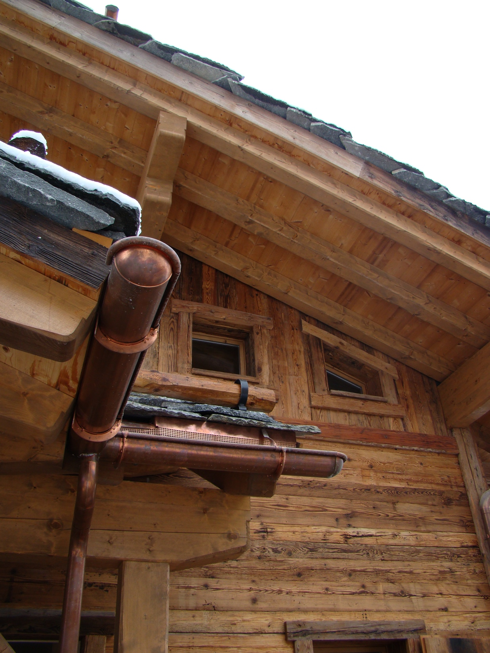
Ferblanterie - couverture

